Slide 1

基于贝叶斯理论的鱼体像素分割问题
徐飞翔，刘文俊，何雨霜，占越，蔡经鑫

Slide 2
主要任务
利用GMM模型进行分割
彩色图进行贝叶斯决策分割
灰度图进行贝叶斯决策分割

Slide 3

第一部分：
贝叶斯决策分割
单变量（灰度图）
多变量（彩色图）
实验效果对比

Slide 4
灰度图分割
极大似然法

Slide 5
彩色图分割
极大似然法

Slide 6

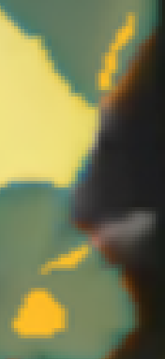
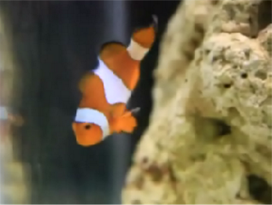

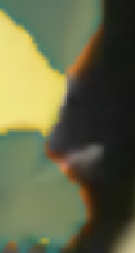
实验结果

Slide 7
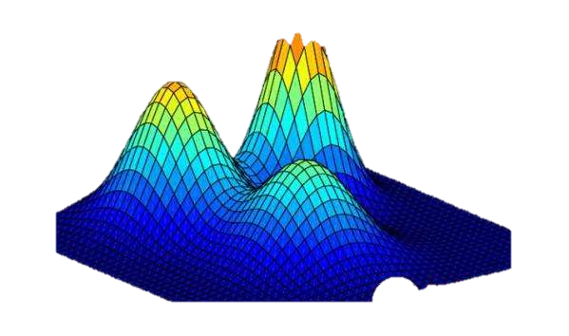
第二部分：
GMM模型分割
EM算法
软GMM和硬GMM效果对比

Slide 8

Label?
Label?
有监督学习
无监督学习

Slide 9
EM算法
Expectation Step
Maximize Step

Slide 10
软？
OR
硬？

Slide 11

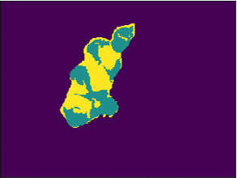

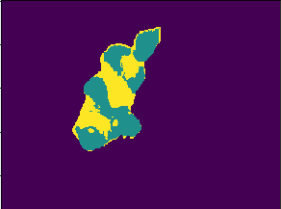
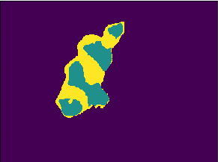
软GMM实验

Slide 12

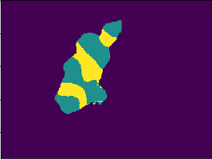
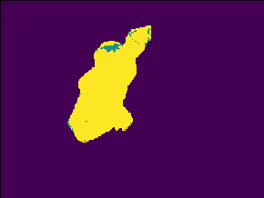

硬GMM实验

Slide 13
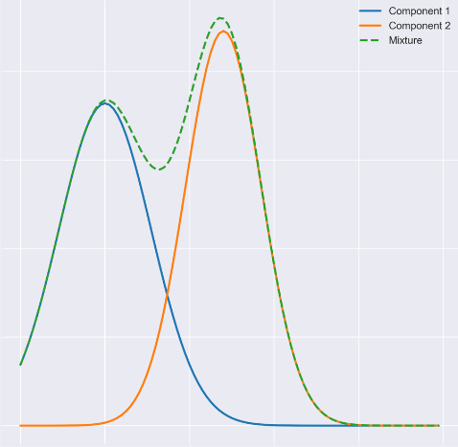
软硬的区别
？
硬GMM
软GMM

Slide 14
所以为什么硬的对初始化敏感
？
0
1
采用高斯分布进行初始化，这种情况相当常见

Slide 15
有趣的初始化方法
！
！
！
先初始化隐变量

Slide 16
谢谢大家
*With the developing environment supporting of python3.6, opencv, numpy and jupyter, pycharm

